Slide 1
Основы языка программирования Python
Обработка исключений

Slide 2
Обработка ошибок без использования исключений
src/13. Exceptions/example_01/errors_processing.py

Slide 3
Обработка ошибок с использованием исключений
src/13. Exceptions/example_02/exception_processing.py

Slide 4
Не перехваченное исключение
src/13. Exceptions/example_03/uncaught_exception.py

Slide 5
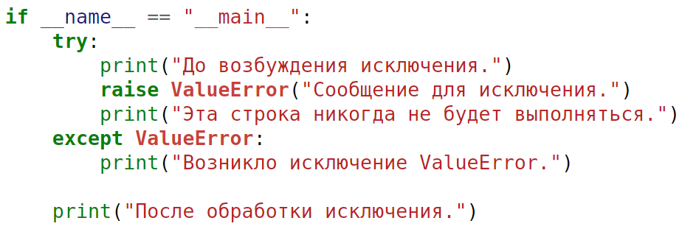
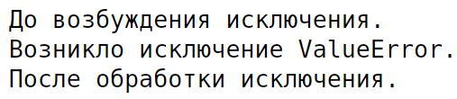
src/13. Exceptions/example_04/raise_exception.py

Slide 6
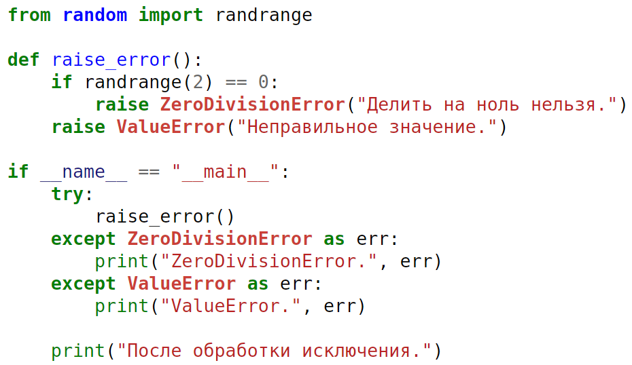
src/13. Exceptions/example_05/several_exceptions.py

Slide 7
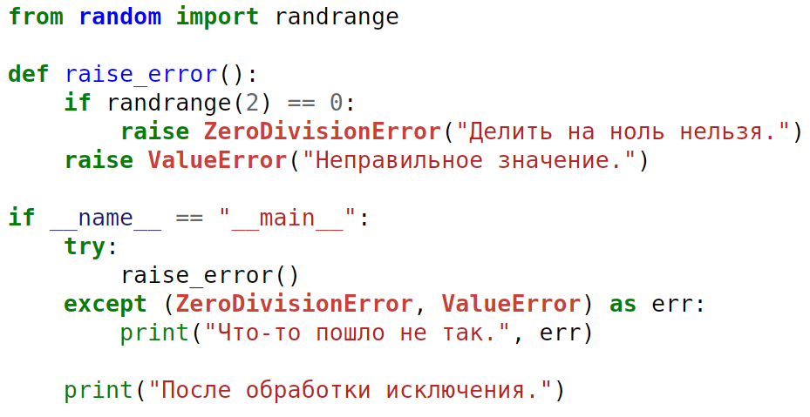
src/13. Exceptions/example_06/several_exceptions.py

Slide 8
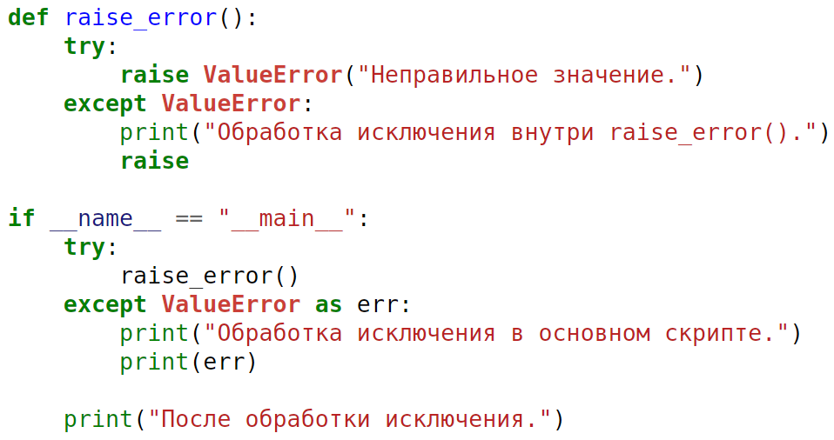
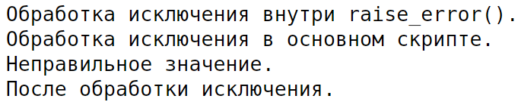
src/13. Exceptions/example_07/repeat_exception.py

Slide 9
Иерархия исключений.
Пользовательские исключения

Slide 10
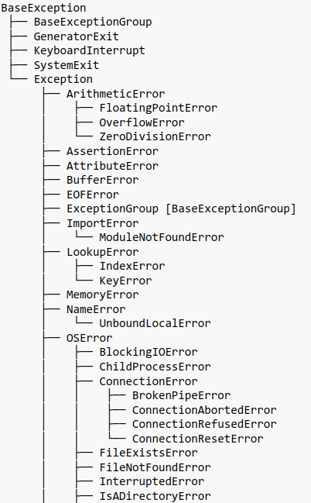
Иерархия исключений

Slide 11
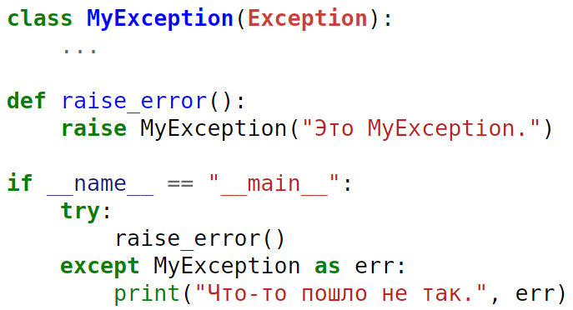
Пользовательские исключения
src/13. Exceptions/example_08/myexception.py

Slide 12
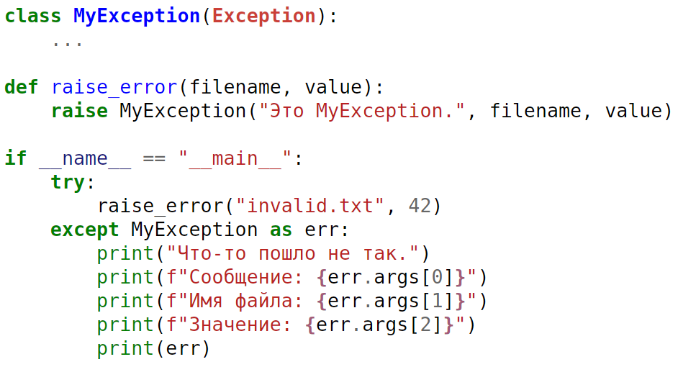
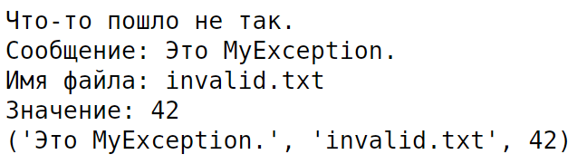
src/13. Exceptions/example_09/exception_args.py

Slide 13
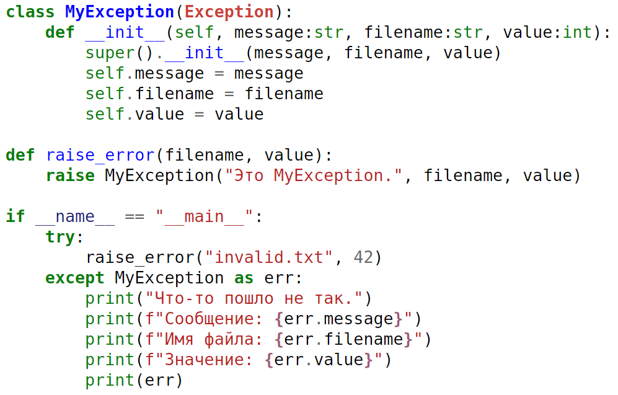
src/13. Exceptions/example_10/custom_exception.py

Slide 14
Обработка исключений
Exception и BaseException
src/13. Exceptions/example_11/base_exceptions.py

Slide 15
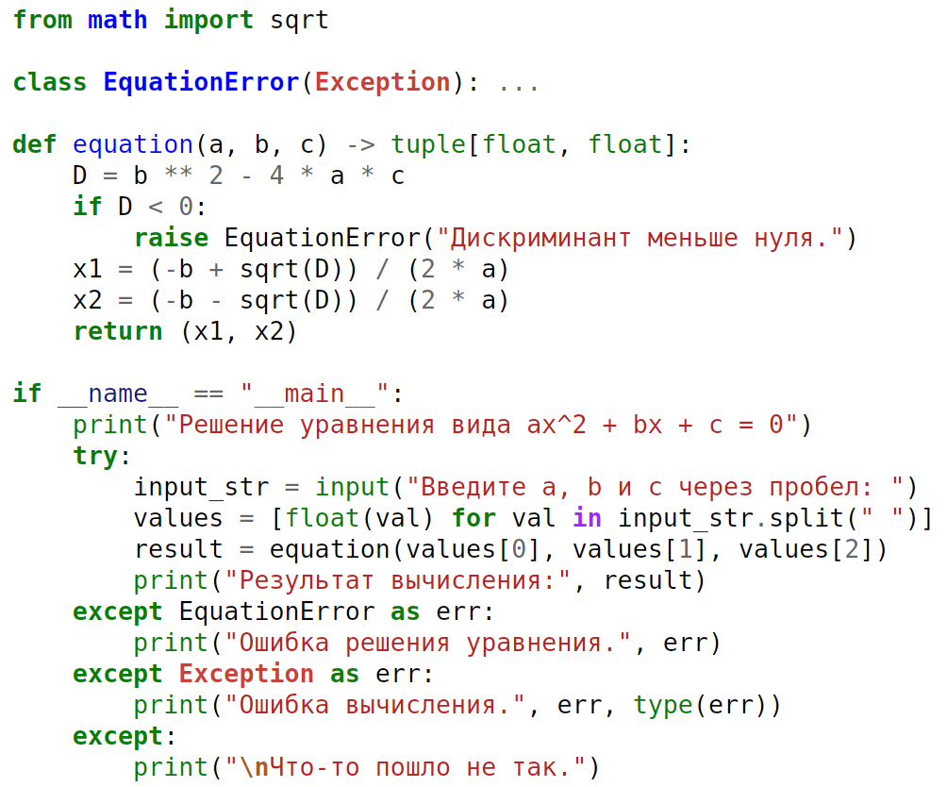
src/13. Exceptions/example_12/empty_except.py

Slide 16
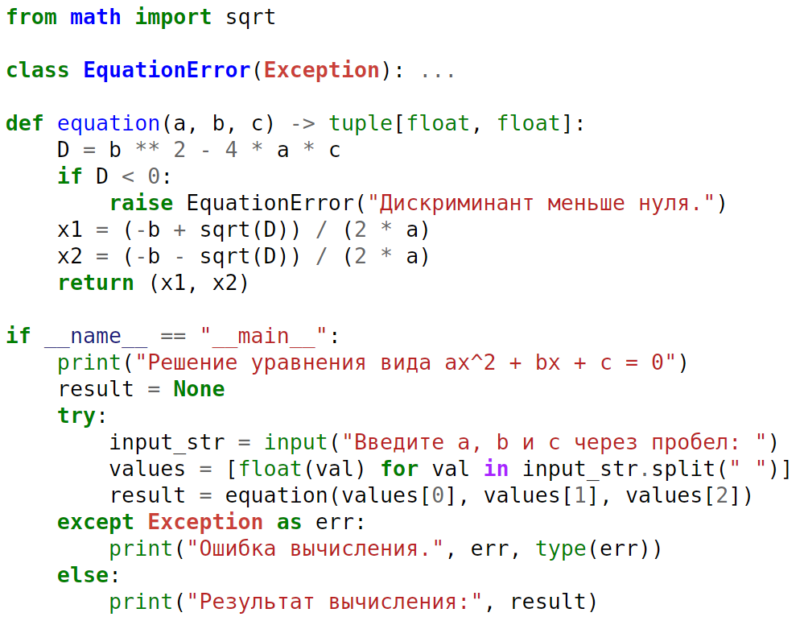
src/13. Exceptions/example_13/try_else.py

Slide 17
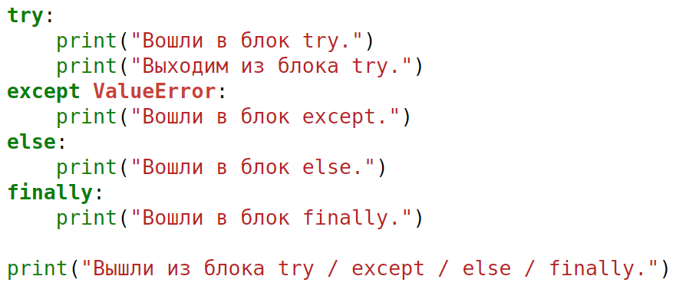
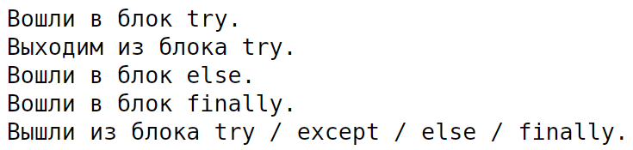
src/13. Exceptions/example_14/try_finally.py

Slide 18
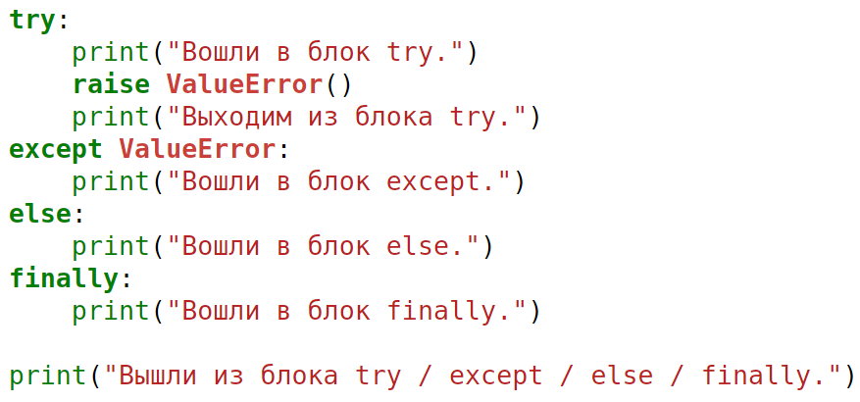
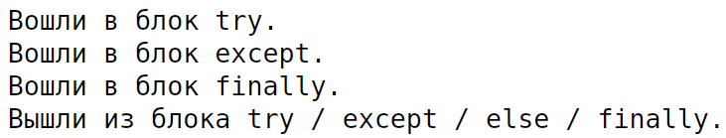
src/13. Exceptions/example_15/try_except_finally.py

Slide 19
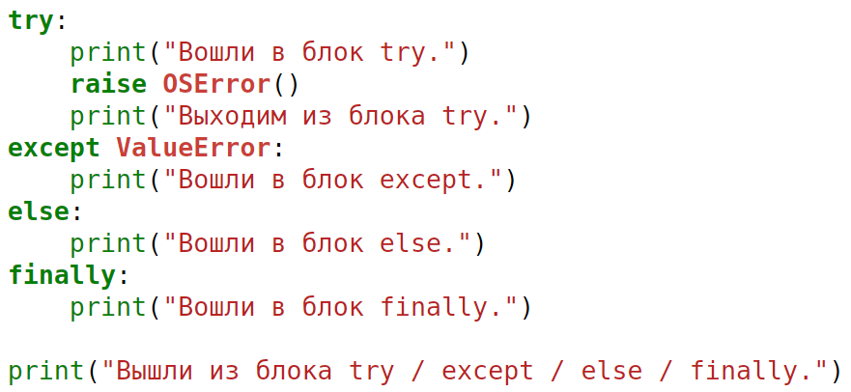
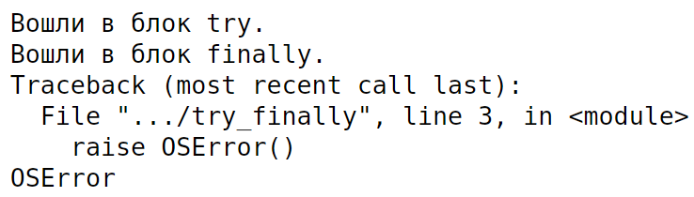
src/13. Exceptions/example_16/try_finally.py

Slide 20
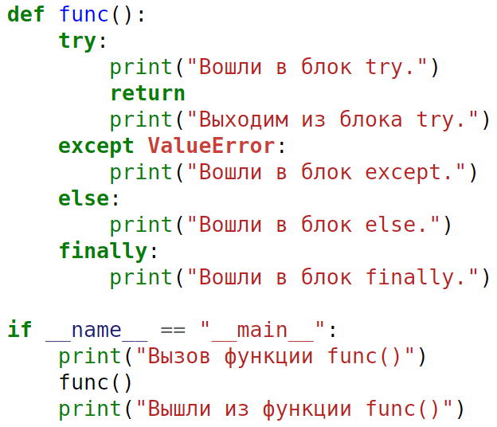
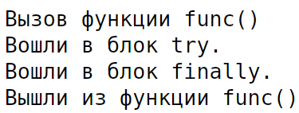
src/13. Exceptions/example_17/try_return_finally.py

